Slide 1
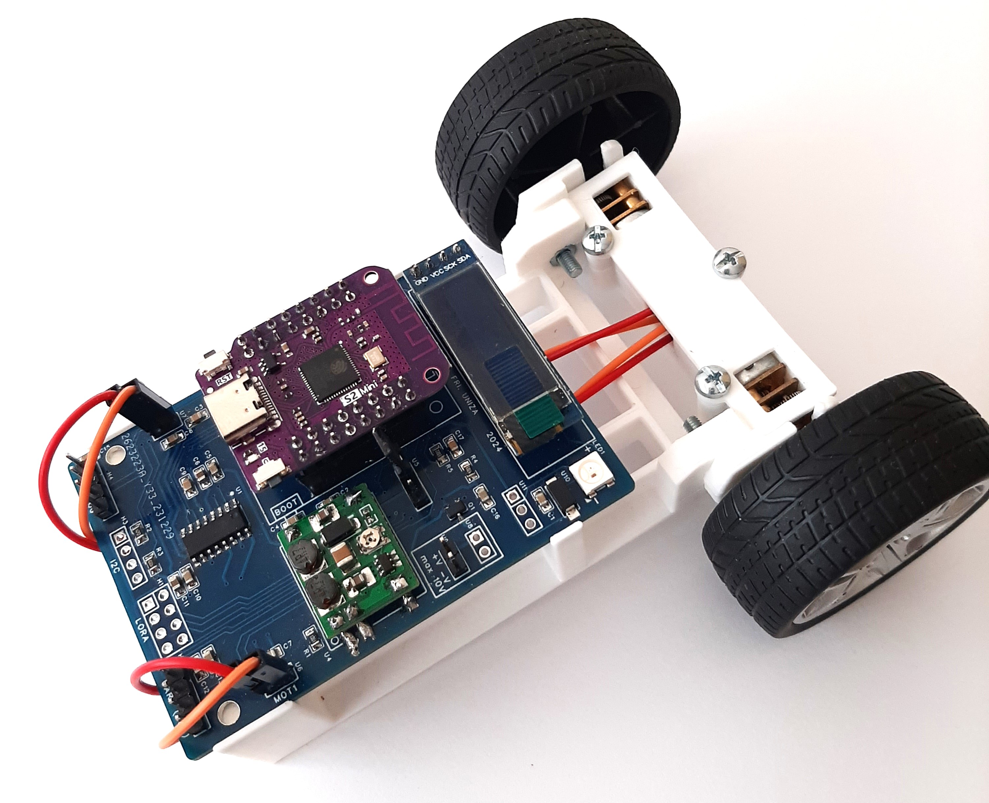
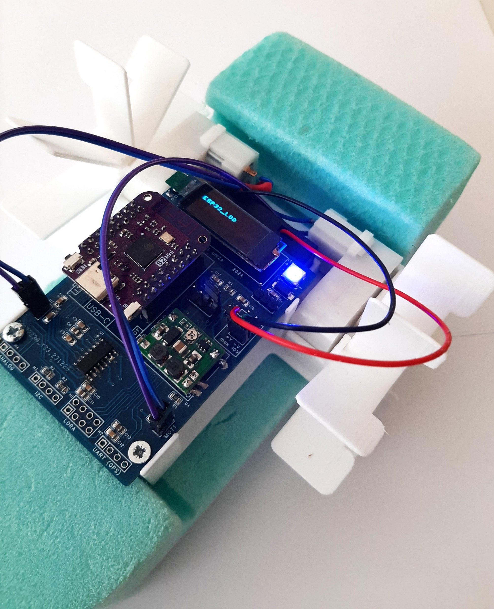
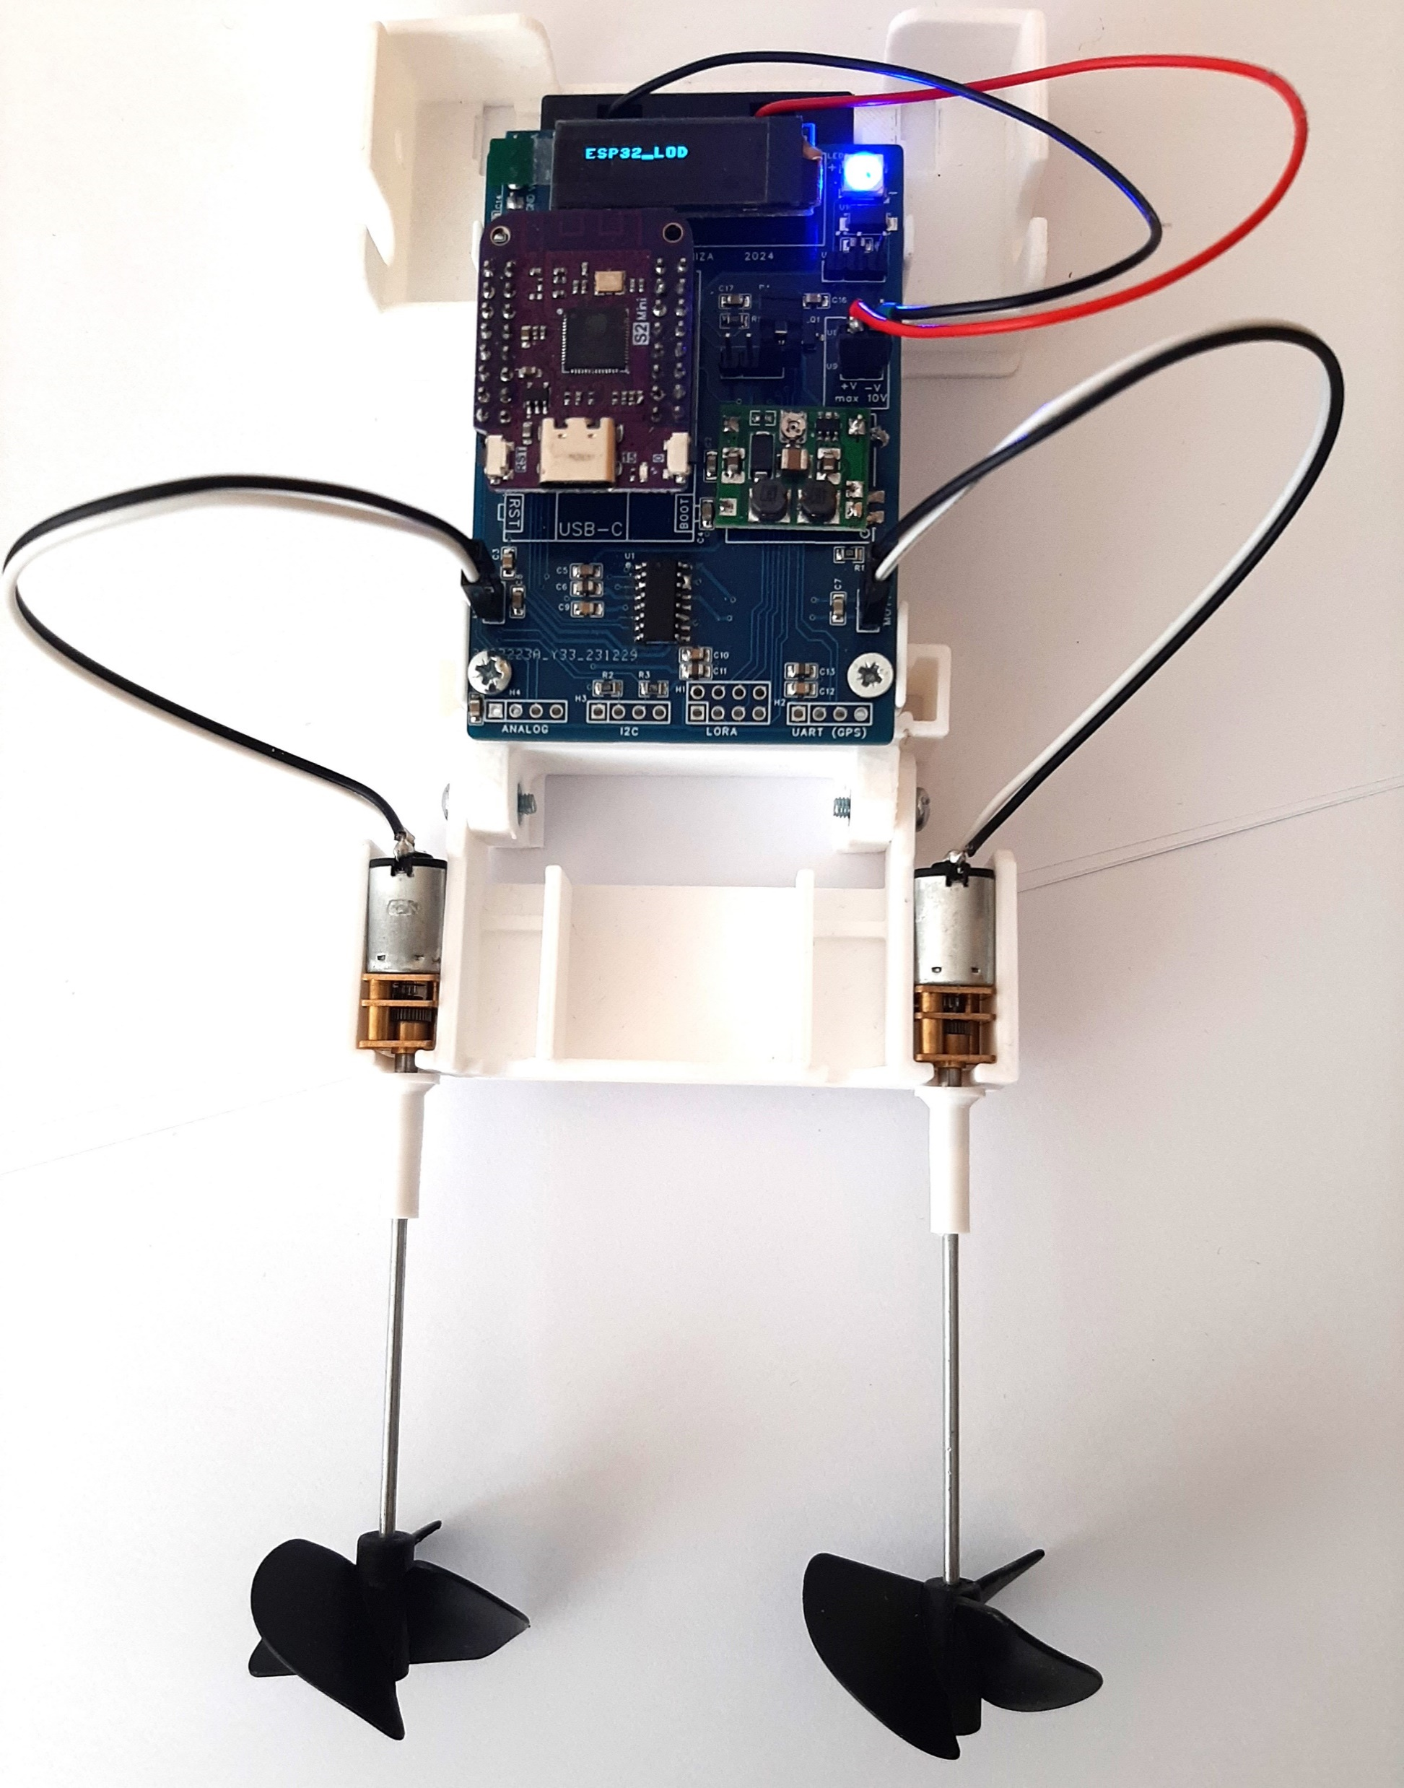
PRÍKLADY
https://umimpython.cz/tahak/

Slide 2
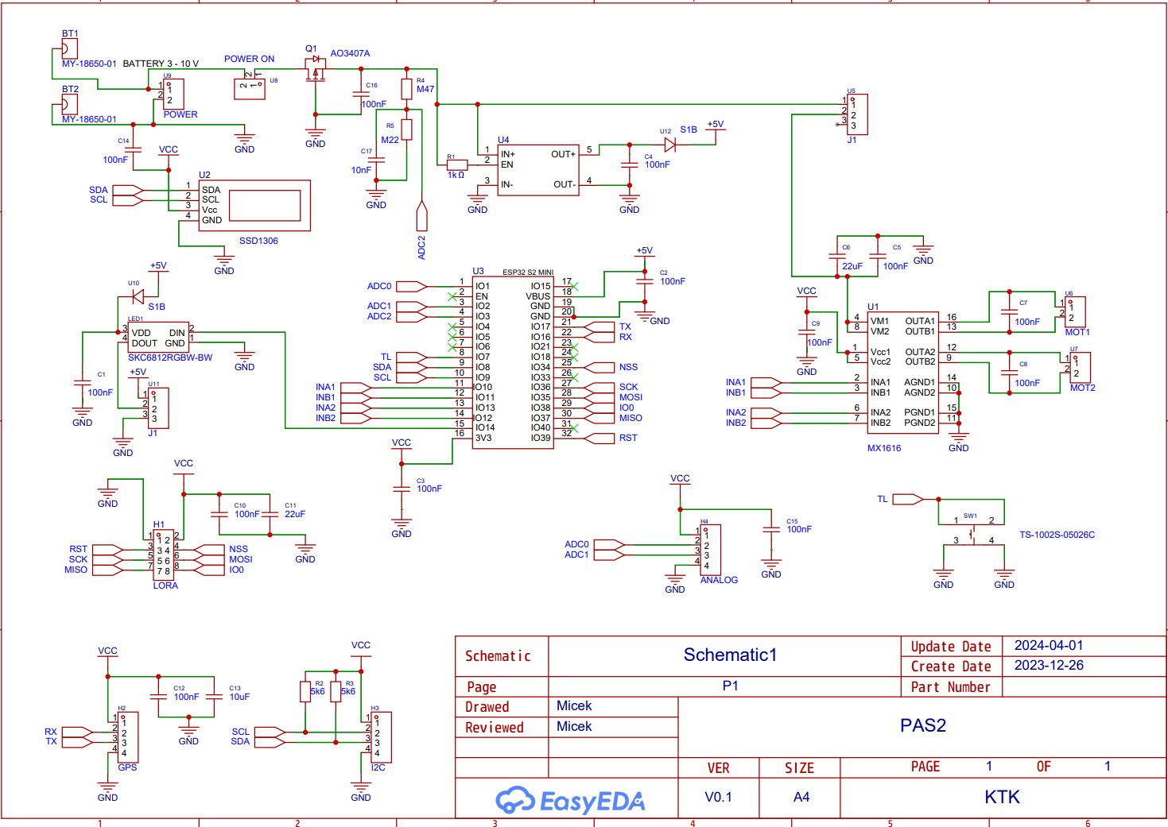

Slide 3
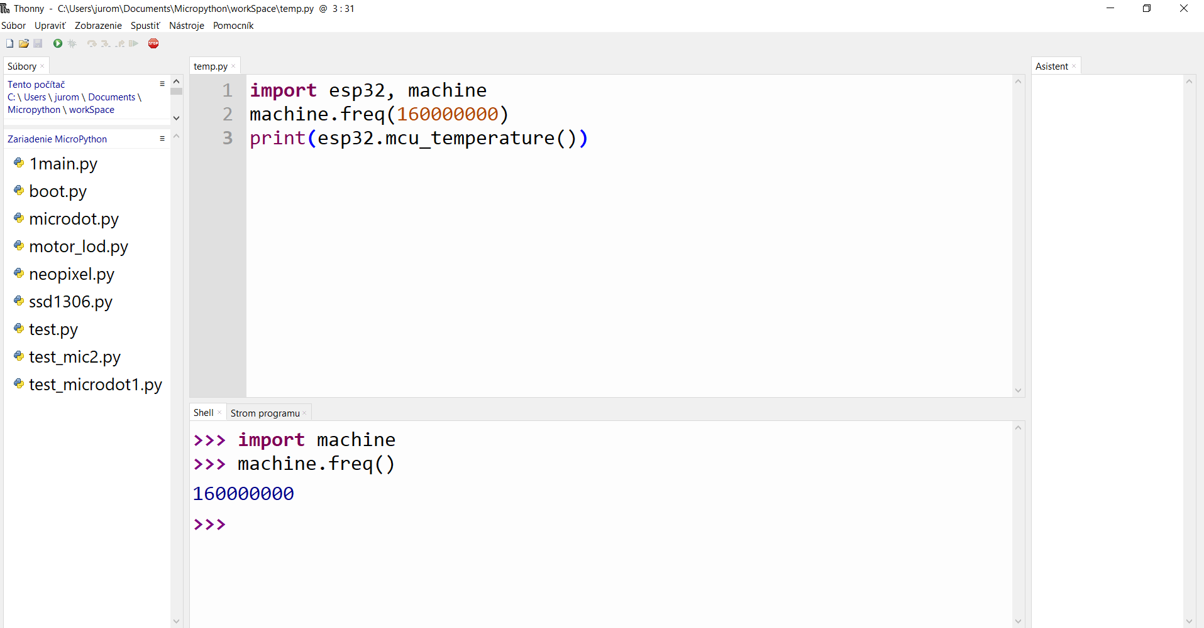
Editor kódu a shell
Teraz, keď máte Thonny nainštalovaný, otvorte aplikáciu. Mali by ste vidieť okno s niekoľkými ikonami v hornej časti a dvoma bielymi oblasťami:

Slide 4
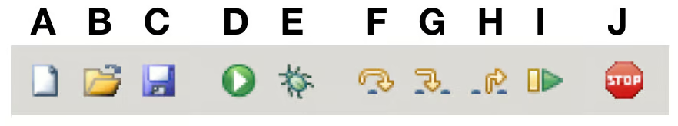
A: Ikona papiera vám umožňuje vytvoriť nový súbor. V Pythone zvyčajne chcete rozdeliť svoje programy do samostatných súborov.
B: Ikona otvoreného priečinka vám umožňuje otvoriť súbor, ktorý už v počítači existuje. Môže to byť užitočné, ak sa vrátite k programu, na ktorom ste predtým pracovali.
C: Ikona diskety vám umožňuje uložiť kód. Stláčajte ju často. Neskôr to použijete na uloženie svojho prvého programu Thonny Python.
D: Ikona prehrávania vám umožňuje spustiť váš kód. Pamätajte, že kód, ktorý napíšete, je určený na vykonanie. Spustenie kódu znamená, že hovoríte Pythonu: "Urobte, čo som vám povedal!" (Inými slovami: „Prečítajte si môj kód a vykonajte, čo som napísal.“)
E: Ikona „bug“ vám umožňuje ladiť váš kód. Je nevyhnutné, že pri písaní kódu narazíte na chyby. Chyba je iné slovo pre problém. Chyby môžu mať mnoho podôb, niekedy sa objavia, keď použijete nevhodnú syntax a niekedy, keď je vaša logika nesprávna.
Thonnyho tlačidlo chyby sa zvyčajne používa na zistenie a vyšetrenie chýb. S tým budete pracovať neskôr v návode.

Slide 5
F-H: Ikony so šípkami vám umožňujú spúšťať programy krok za krokom. To môže byť veľmi užitočné, keď ladíte alebo, inými slovami, snažíte sa nájsť chyby vo vašom kóde. Tieto ikony sa používajú po stlačení ikony chyby. Po stlačení každej šípky si všimnete, že žltý zvýraznený pruh bude indikovať, ktorý riadok alebo sekciu Python práve vyhodnocuje:
Šípka F hovorí Pythonu, aby urobil veľký krok, čo znamená skok na ďalší riadok alebo blok kódu.
Šípka G hovorí Pythonu, aby urobil malý krok, čo znamená, že sa ponorí hlboko do každej zložky výrazu.
Šípka H hovorí Pythonu, aby opustil ladiaci program.
I: Ikona pokračovania vám umožňuje vrátiť sa do režimu prehrávania z režimu ladenia. To je užitočné v prípade, keď už nechcete prechádzať kódom krok za krokom a namiesto toho chcete, aby váš program skončil.
J: Ikona stop vám umožňuje zastaviť spustenie kódu. To môže byť obzvlášť užitočné, ak, povedzme, váš kód spúšťa program, ktorý otvorí nové okno, a chcete tento program zastaviť.

Slide 6
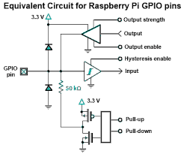
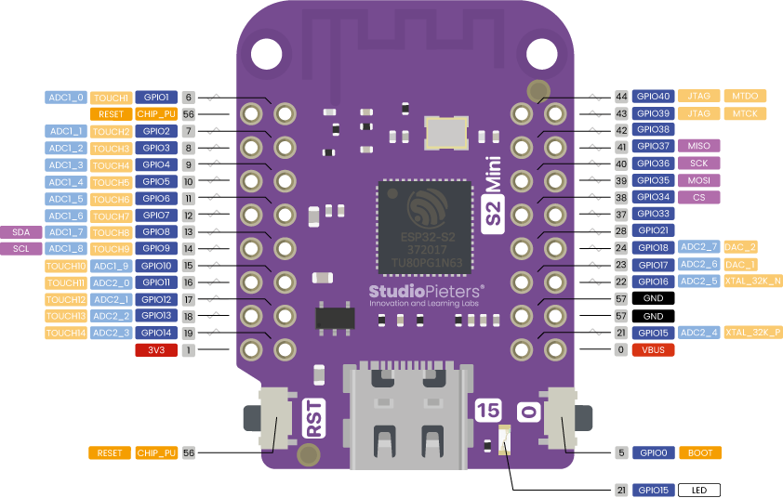
Paralelné komunikačné rozhranie
Často používaným rozhraním pre vstup a výstup informácií je paralelné komunikačné rozhranie, brána, (port). Paralelné rozhranie je realizované ako súbor vývodov prostredníctvom, ktorých sa informácia prenáša z procesora do okolia - výstupná brána, alebo z okolia do procesora – vstupná brána. Z dôvodov úspory počtu vývodov IO a vyššej flexibility sú vo väčšine mikrokontrolérov vstupné a výstupné brány priradené tým istým fyzickým vývodom puzdra a programovými prostriedkami je možné definovať ich režim činnosti (vstup/výstup). Programátor definuje režim príslušného vývodu. Hovoríme o tzv. dvojhodnotových (digitálnych) vstupno-výstupných vývodoch, často označovaných skratkou DIO.

Slide 7
Podporované sú štyri režimy Zaťažiteľnosti GPIO pomocou argumentu kľúčového slova drive pre konštruktor Pin() alebo metódu Pin.init() s rôznymi zodpovedajúcimi maximálnymi prúdmi a vnútonými rodpormi:
Pin.DRIVE_0: 5mA / 130 ohm
Pin.DRIVE_1: 10mA / 60 ohm
Pin.DRIVE_2: 20mA / 30 ohm (default strength if not configured)
Pin.DRIVE_3: 40mA / 15 ohm
Možnosti ovládania GPIO, Micropython
Vývody a GPIO
Použi triedu „machine.Pin“
from machine import Pin
p0 = Pin(0, Pin.OUT) # create output pin on GPIO0
p0.on() # set pin to "on" (high) level
p0.off() # set pin to "off" (low) level
p0.value(1) # set pin to on/high
p2 = Pin(2, Pin.IN) # create input pin on GPIO2
p2.value() # get value, 0 or 1
p4 = Pin(4, Pin.IN, Pin.PULL_UP) # enable internal pull-up resistor
p5 = Pin(5, Pin.OUT, value=1) # set pin high on creation

Slide 8
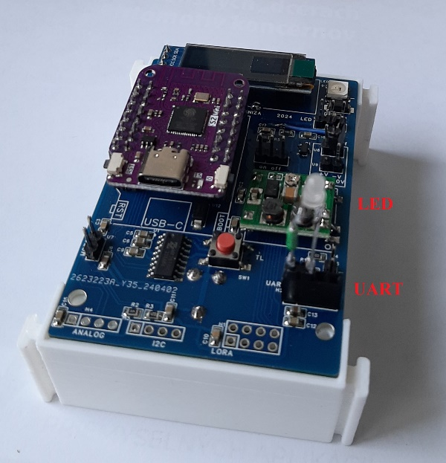
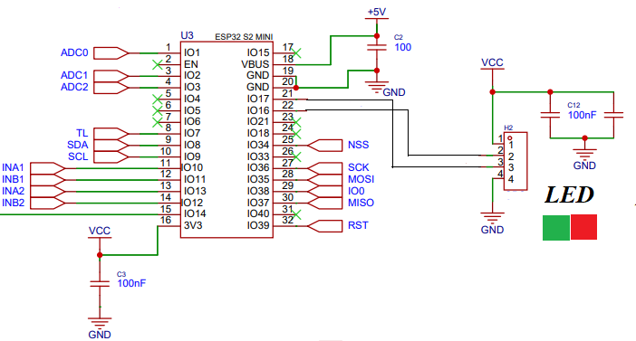

Slide 9
Príklad1:
Dvojfarebná dióda DIODA
Konektor: UART (GPS) 1-Vcc 2-RX 3-TX 4-GND
GPIO16 GPIO17
R
Ur
Uc
D
Uf

Slide 10
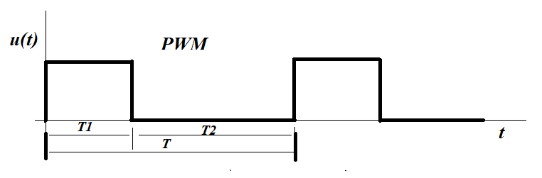
Pripojte diódu tak aby ste pomocou programu dokázali zasvietiť zelenú farbou na LED.
Rozsvieťte červenú diódu.
Blikajte diódou s periódou 1s ( 0.5 s zhasnutá, 0.5 sekundy svieti)
Zapojte diódu tak aby ste pomocou programu mohli meniť farbu diódy (červená/zelená) led.
Blikajte červená-zelená-nesvieti 50x.
Vytvorme funkciu na blikanie LED s troma argumentami: farba perióda, strieda (plnenie T1/T)
01.py
Čo to je PWM?
0.py Začíname s LED

Slide 11
Funkcie:
Funkcia je blok kódu, ktorý sa spúšťa iba vtedy, keď je zavolaný.
Do funkcie môžeme odovzdať údaje, známe ako argumenty .
Funkcia môže ako výsledok vrátiť dáta.
Vytvorenie funkcie
V Pythone je funkcia definovaná pomocou kľúčového slova def:
def funkcia(): print("Ahoj pozdravujem z funkcie")
Volanie funkcie
Ak chcete volať funkciu, použite názov funkcie, za ktorým nasleduje zátvorka:
def funkcia(): print("Hello from a function")
Argumenty
Informácie môžu byť odovzdané do funkcií ako argumenty.
Argumenty sú uvedené za názvom funkcie v zátvorkách. Môžete pridať toľko argumentov, koľko chcete, oddeľte ich čiarkou.

Slide 12
def mojafcia(meno): print(meno + " Refsnes") mojafcia("Emil") mojafcia("Tobias") mojafcia("Juraj")
Návratové hodnoty
Ak chcete, aby funkcia vrátila hodnotu, použite príkaz return:
def mojafcia(x): return 5 * x print(mojafcia(3)) print(mojafcia(5)) print(mojafcia(9))
Vytvorte funkciu na blikanie LED. Argumenty farba,frekvencia, strieda
01.py

Slide 13
Ako to zastaviť, upraviť aby to dávalo zmysel?
Ďalším argumentom – čas blikania.
Pokúste sa pomocou programu postupne zvyšovať intenzitu emitovaného svetla led (SW PWM). Od nuly po max. S krokom max/100. Za 10s máte dosiahnuť maximálnu úroveň.
1.py
Triedy/Objekty Pythonu
Python je objektovo orientovaný programovací jazyk. Takmer všetko v Pythone je objekt so svojimi vlastnosťami a metódami.
Ak chcete vytvoriť triedu, použite kľúčové slovo class:
class MyClass: x = 5
Teraz môžeme použiť triedu s názvom MyClass na vytváranie objektov:
p1 = MyClass() print(p1.x)
Funkcia __init__().
Vyššie uvedené príklady sú triedy a objekty v ich najjednoduchšej forme .

Slide 14
Všetky triedy majú funkciu s názvom __init__(), ktorá sa vykoná vždy, keď sa trieda iniciuje.
Použite funkciu __init__() na priradenie hodnôt vlastnostiam objektu alebo iné operácie, ktoré je potrebné vykonať pri vytváraní objektu:
class Person: def __init__(self, name, age): self.name = name self.age = age p1 = Person("John", 36) print(p1.name) print(p1.age)
Poznámka: Funkcia __init__() sa volá automaticky vždy, keď sa trieda použije na vytvorenie nového objektu.
Privátne atribúty a metódy sú vhodné v prípadoch, že pracujeme s množstvom (odvodených) objektov a hrozí riziko, že by sme nechtiac mohli modifikovať atribúty niektorých objektov. Privátne premenné vytvoríme pripojením prinajmenšom dvoch podčiarkovníkov na začiatok a maximálne jedného na koniec identifikátora. Python potom vytvorí identifikátor privátnej premennej pripojením nami definovaného identifikátora za meno triedy začínajúce sa podčiarkovníkom.
Metódy objektu
Objekty môžu obsahovať aj metódy. Metódy v objektoch sú funkcie, ktoré patria objektu.

Slide 15
Vytvorme metódu v triede osoba:
class osoba: def __init__(self, name, age): self.name = name self.age = age def mojafcia(self): print("Hello my name is " + self.name) p1 = osoba("John", 36) p1.mojafcia()
Parameter self je odkaz na aktuálnu inštanciu triedy a používa sa na prístup k premenným, ktoré patria do triedy.
Nemusí sa volať self , môžete ho nazvať akokoľvek, ale musí to byť prvý parameter akejkoľvek funkcie v triede:
Výraz pass
definície tried nemôžu byť prázdne, ale ak z nejakého dôvodu máte definíciu triedy bez obsahu, zadajte príkaz pass, aby ste sa vyhli chybe.
class osoba: pass

Slide 16
Dedičnosť
Polymorfizmus
Najskôr vytvorme jednoduchú triedu na ovládanie LED.
2.py prvý krát trieda
Na riešenie predchádzajúcej úlohy použite HW PWM, Blikanie LED.
PWM
PWM je možné povoliť na všetkých vývodoch s povoleným výstupom. Základná frekvencia sa môže pohybovať od 1 Hz do 40 MHz. Zo zvyšujúcou základnou frekvenciou sa znižuje rozlíšenie PWM. V súčasnosti sa musí pracovný cyklus pohybovať v rozmedzí 0-1023.
Trieda machine.PWM
from machine import Pin, PWM
pwm0 = PWM(Pin(0)) # create PWM object from a pin
pwm0.freq() # get current frequency (default 5kHz)
pwm0.freq(1000) # set frequency
pwm0.duty() # get current duty cycle (default 512, 50%)
pwm0.duty(200) # set duty cycle
pwm0.deinit() # turn off PWM on the pin

Slide 17
pwm2 = PWM(Pin(2), freq=20000, duty=512) # create and configure in one go
Čipy ESP majú rôzny počet periférií:
Hardware specification | ESP32 | ESP32-S2 | ESP32-C3
Number of groups (speed modes) | 2 | 1 | 1
Number of timers per group | 4 | 4 | 4
Number of channels per group | 8 | 8 | 6
Different of PWM frequencies (groups * timers) | 8 | 4 | 4
3.py PWM
from machine import Pin, PWM
import time, sys
LED1 = PWM(Pin(16), freq=20, duty=512) # freq je int
LED2 = Pin(17, Pin.OUT, value=0)
time.sleep(5)
LED1.deinit() # off PWM na pine 16

Slide 18
Zmeňme farbu.
Vytvorme triedu s - metódami Blikaj (farba, strieda).
Stop()
Alebo Blikaj_zelena(frekvencia, strieda)
Blikaj_cervena(frekvencia, strieda)
Stop()

Slide 19
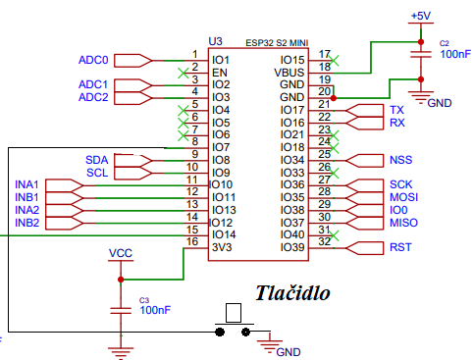
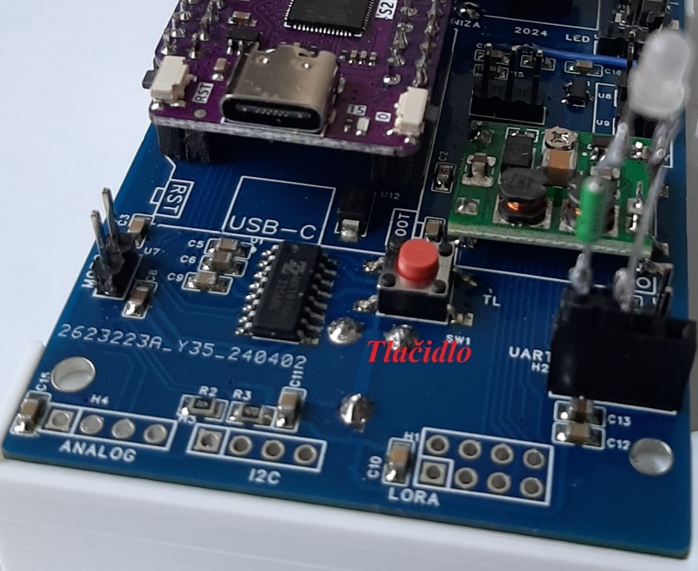
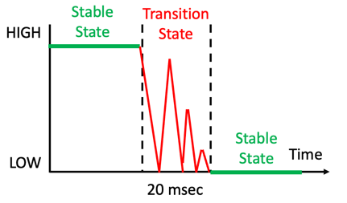
Tlačidlo

Slide 20
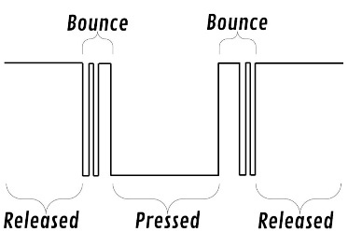
Žiadne tlačidlo po stlačení nespôsobí dokonalý kontakt v okamihu. Namiesto toho sa môže niekoľkokrát odraziť z nízkej na vysokú, než konečne spočinie vo svojej konečnej polohe. Nižšie je uvedený príklad signálu stlačenia tlačidla s odrazom.
def debounce(pin):
prev = None
for _ in (32):
current_value = pin.value()
if prev != None and prev != current_value:
return None
prev = current_value
return prev

Slide 21
4.py Tlačidlo
Pri stlačení tlačidla nech zasvieti zelená inak svieti červená.
Pri každom stlačení tlačidla nech LED zmení farbu. 5.py zmena farby
Prečo to nebeží korektne?
Čo s tým spraviť? 5_1.py osetrenie1
Prerušenie
Prerušovací podsystém pri výskyte definovanej udalosti zabezpečí prerušenie práce procesora, identifikuje zdroj prerušenia, „skočí“ na obslužný podprogram prerušenia a po jeho vykonaní sa vráti na inštrukciu, ktorá sa mala v nasledujúcom cykle vykonávať. Preto pred vstupom do obslužného programu prerušenia musí byť uchovaná tzv. návratová adresa, t.j. adresa od ktorej má procesor pokračovať po skončení obsluhy prerušenia. Na uchovanie návratovej adresy, prípadne ďalších dôležitých registrov sa používa zásobník. Prerušovací podsystém musí byť schopný obslúžiť viacero zdrojov prerušenia.

Slide 22
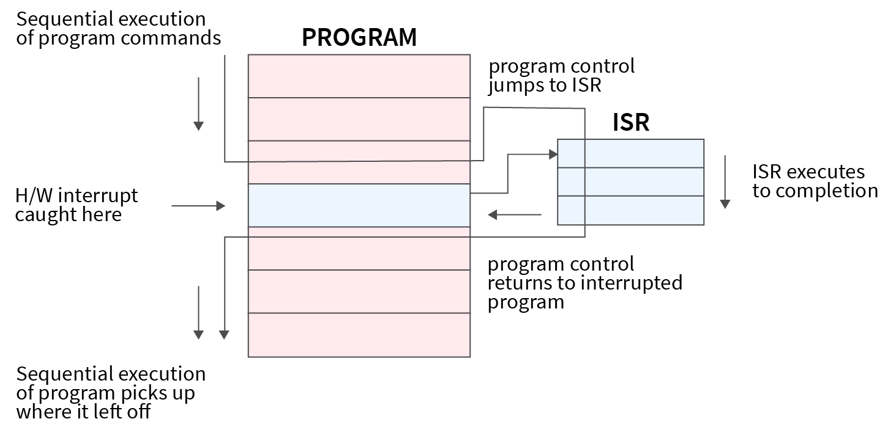
Obsluha prerušení
Obslužné programy prerušenia - známe aj ako rutiny služby prerušenia (ISR) - sú definované ako funkcie spätného volania. Tieto sa vykonávajú v reakcii na udalosť, ako je spustenie časovača alebo zmena napätia na vývode GPIO. Takéto udalosti sa môžu vyskytnúť v ktoromkoľvek bode vykonávania programového kódu. To má významné dôsledky, niektoré sú špecifické pre jazyk MicroPython. Iné sú spoločné pre všetky systémy schopné reagovať na udalosti v reálnom čase.
Prijateľné trvanie obsluhy ISR závisí od frekvencie výskytu prerušení, povahy hlavného programu a prítomnosti iných súbežných udalostí.
Tu sú rôzne typy spustenia prerušenia:
Pin.IRQ_LOW_LEVEL spustí prerušenie, akonáhle je signál na 0V
Pin.IRQ_HIGH_LEVEL spustí prerušenie, akonáhle je signál na 3,3V
Pin.IRQ_RISING : Spustí prerušenie, akonáhle signál prejde z LOW à HIGH (od 0 do 3,3 V)
Pin.IRQ_FALLING spustí prerušenie hneď, ako sa signál zmení z HIGH à LOW (z 3,3 V na 0)

Slide 23
6.py Tlačidlo jednoduché s prerušením
Pri každom stlačení tlačidla zmeň farbu LED
7.py tlačidlo ošetrenie
Upravený kód na prepínanie LED na zostupnej hrane. Na ošetrenie tlačidla sme vytvorili funkciu s názvom „debounce“, ktorá kontroluje po sebe idúce čítania signálu. V tomto prípade používame 32 vzoriek na kontrolu konzistencie. Táto funkcia zabezpečí, že zvyšok ISR kódu spustíme len vtedy, keď sa zistí „skutočná“ zostupná hrana.

Slide 24
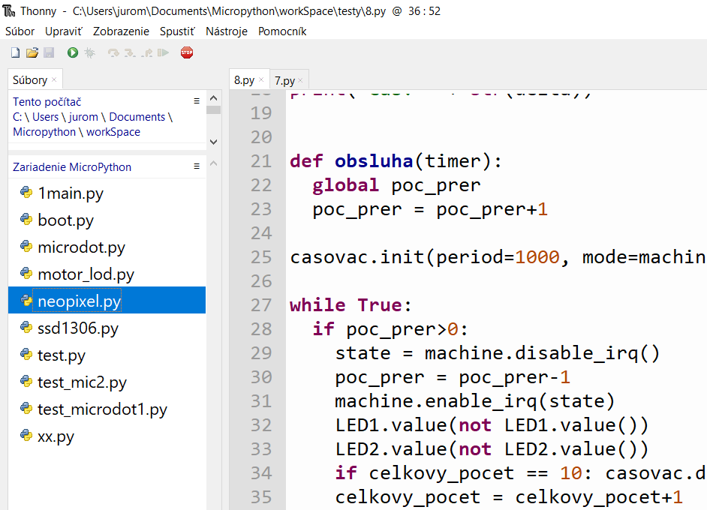
EXTERNÉ KNIŽNICE
Na ilustráciu používania externých knižníc zvoľme ako prvý príklad ovládanie sériovej RGB diódy. Použijeme knižnicu neopixel.py.

Slide 25
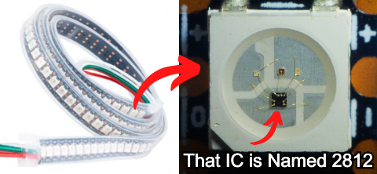
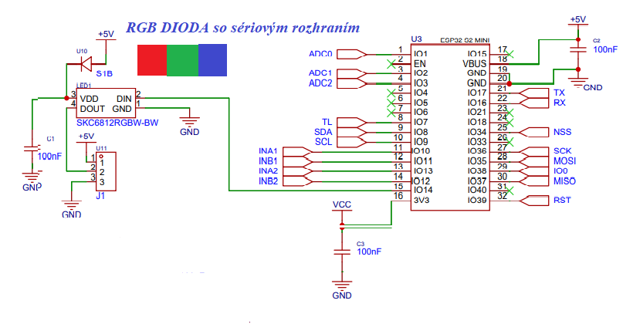
8_1.py neopixel časovač je zakomentovaný

Slide 26
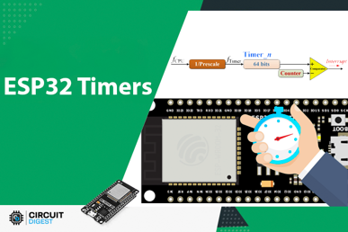
Modul “time”, Časovač
ESP32-S2 obsahuje dve skupiny hardvérových časovačov. Každá skupina má dva univerzálne hardvérové ​​časovače. Všetky sú to 64-bitové založené na 16-bitových preddeličkách a 64-bitových up/down počítadlách, ktoré je možné automaticky znovu načítať.
Generovanie oneskorení: Časovače možno nakonfigurovať tak, aby generovali presné oneskorenia počítaním určitého počtu hodinových cyklov.
Generovanie prerušení: Časovače môžu generovať prerušenia v špecifických intervaloch, čo umožňuje mikrokontroléru vykonávať kritické úlohy s presným načasovaním.
Modulácia šírky impulzu (PWM): Časovače sa často používajú na implementáciu signálov PWM, ktoré sú nevyhnutné na riadenie rýchlosti motorov, jasu LED a iných analógových výstupov.
Plánovanie úloh: Časovače môžu pomôcť pri vykonávaní niektorých úloh v pravidelných intervaloch.

Slide 27
import timetime.sleep(1) # sleep for 1 second
time.sleep_ms(500) # sleep for 500 milliseconds
time.sleep_us(10) # sleep for 10 microseconds
start = time.ticks_ms() # get millisecond
counterdelta = time.ticks_diff(time.ticks_ms(), start) # compute time difference
ESP32 má štyri hardvérové časovače. Používajte machine.Timer triedu s časovačom s ID od 0 do 3 (vrátane):
from machine import Timer
tim0 = Timer(0)
tim0.init(period=5000, mode=Timer.ONE_SHOT, callback=lambda t: print(0))
tim1 = Timer(1)tim1.init(period=2000, mode=Timer.PERIODIC, callback=lambda t: print(1))
Perióda je v milisekundách.
Periodický režim (Periodic mode): Časovač beží pravidelne s nakonfigurovanou frekvenciou.
Jednorázový režim (One-shot mode): Časovač beží raz až do prednastaveného nakonfigurovaného casu.

Slide 28
Ak chcete zastaviť časovač alebo vypnúť periférne zariadenie časovača, použite
tim.deinit().
8.py Časovač s prerušením (periodicky)
Napíšte program, ktorý každú sekundu zmení farbu na LED a zároveň vypíše celkový počet prerušení.
Doplnenie o získanie casu delta.
9.py Časovač a Neopixel

Slide 29
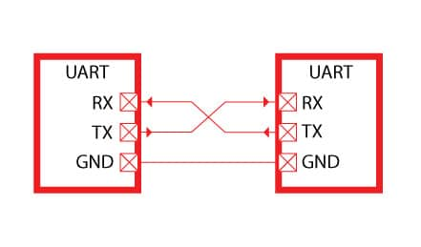
Ďalšie periférie
UART
Použi triedu „machine.UART“
from machine import UART
uart1 = UART(1, baudrate=9600, tx=33, rx=32)
uart1.write('hello') # write 5 bytesuart1.read(5) #read up to 5 bytes
ESP32 S2 má dva hardvérové UART: UART0, UART1. Každý z nich má priradené predvolené GPIO, avšak v závislosti od variantu a dosky ESP32 môžu byť tieto vývody v konflikte so vstavanou FLASH, vstavanou PSRAM alebo inými perifériami.
Na hardvérové UARTy pomocou GPIO matice je možné použiť akékoľvek GPIO. Pri návrhu jednoducho priraďte vývody tx a rx k zvoleným GPIO.

Slide 30
ADC (AD prevodník)
ESP32-S2 integruje 2 SAR (Successive Approximation Register) 13 bitové ADC, ktoré podporujú celkovo 20 meracích kanálov (analógové vývody). Podporované sú tieto kanály: ADC1: 10 kanálov: GPIO1 - GPIO10.
ADC1:10 channels: GPIO1 - GPIO10
ADC2:10 channels: GPIO11 - GPIO20
ADC útlm
Vref je referenčné napätie, ktoré interne používajú ADC ESP32-S2 na meranie vstupného napätia. ADC ESP32-S2 môžu merať analógové napätie od 0 V do Vref. Medzi rôznymi čipmi sa Vref líši, medián je 1,1 V. Aby bolo možné konvertovať napätie väčšie ako Vref, vstupné napätia môžu byť zoslabené pred vstupom do ADC. K dispozícii sú 4 možnosti útlmu, čím vyšší je útlm, tým vyššie môže byť merateľné vstupné napätie.
ADC_ATTEN_DB_0 | 0 mV ~ 750 mV
ADC_ATTEN_DB_2_5 | 0 mV ~ 1050 mV
ADC_ATTEN_DB_6 | 0 mV ~ 1300 mV
ADC_ATTEN_DB_11 | 0 mV ~ 2500 mV

Slide 31
Použite triedy machine.ADC
from machine import ADC
adc = ADC(Pin(32)) # create ADC object on ADC pin
adc.read() # read value, 0-4095 across voltage range 0.0v-1.0v
adc.atten(ADC.ATTN_11DB) # set 11dB input atten (voltage range 0.0v - 3.6v)
adc.width(ADC.WIDTH_9BIT) # set 9 bit return values (returned range 0-511)
adc.read() # read value using the newly configured attenuation and width

Slide 32
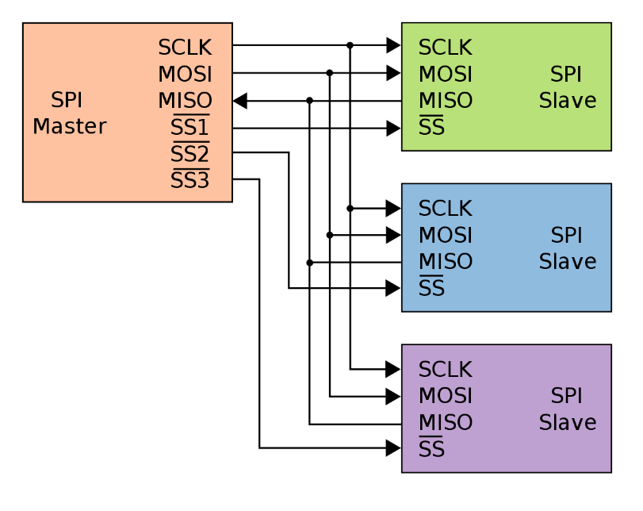
Softvérová zbernica SPI
Softvérové SPI funguje na všetkých vývodoch a je prístupná cez triedu machine.SoftSPI:
ESP32 S2 má 4 rozhrania SPI SPI0/1 a SPI2/3
Hardvérová zbernica SPI
Existujú dva hardvérové kanály SPI, ktoré umožňujú rýchlejšie prenosové rýchlosti (až 80 MHz). Môžu byť použité na akýchkoľvek IO vývodoch, ktoré podporujú požadovaný smer a inak sa nepoužívajú (pozri Piny a GPIO), ale ak nie sú nakonfigurované na svoje predvolené vývody, musia prejsť ďalšou vrstvou multiplexovania GPIO, čo môže ovplyvniť ich spoľahlivosť pri vysokých rýchlostiach. Hardvérové kanály SPI sú obmedzené na 40 MHz, ak sa používajú na iných vývodoch, ako sú predvolené nižšie uvedené.
HSPI (id=1) VSPI (id=2)
Sck 14 18
Mosi 13 23
Miso 12 19

Slide 33
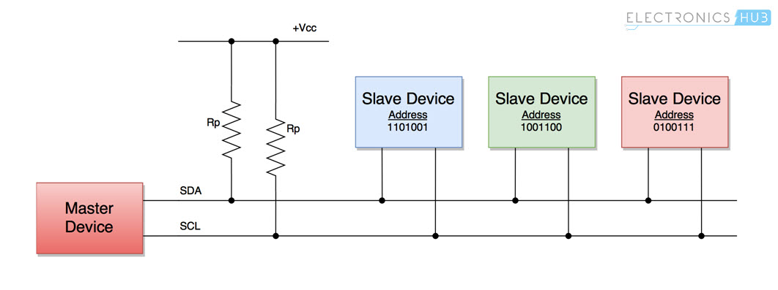
Softvérová zbernica I2C
Softvérová I2C (používajúci bit-banging) funguje na všetkých vývodoch s výstupom a je prístupná cez triedu machine.SoftI2C:
Hardvérová I2C zbernica
Existujú dve hardvérové periférie I2C s identifikátormi 0 a 1. Pre SCL a SDA možno použiť akékoľvek dostupné vývody.
Ovládač je prístupný cez triedu machine.I2C a má rovnaké metódy ako softvérová I2C vyššie:
from machine import Pin, I2C
i2c = I2C(0)
i2c = I2C(1, scl=Pin(5), sda=Pin(4), freq=400000)
Obsluha OLED displeja SSD1306
10.py Displej
Na komunikáciu s SSD1306 sa využíva rozhranie I2C.

Slide 34
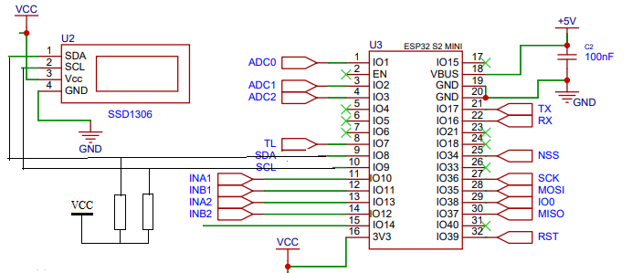
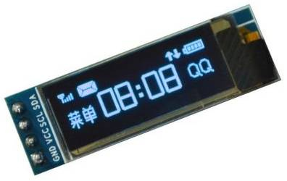
Ovládajme OLED displej SSD1306 s využitím knižnice SSD1306.py.
10.py Displej

Slide 35
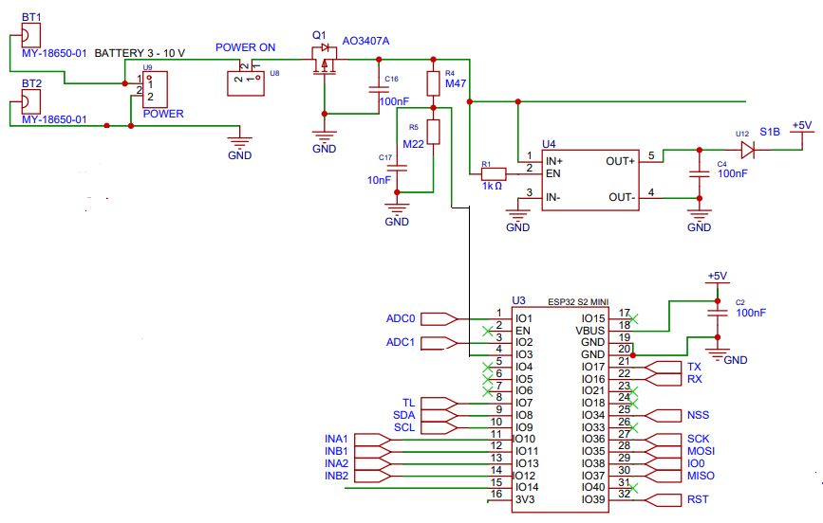
Pridajme prevodník
11.py I2C a ADC
Odmerajme napätie batérie a jeho hodnotu zobrazme na displeji.

Slide 36
Zbernica I2S
I2S je synchrónny sériový protokol používaný na pripojenie digitálnych audio zariadení. Na fyzickej úrovni zbernica pozostáva z 3 liniek: SCK, WS, SD. Trieda I2S podporuje činnosť ovládača. Operácie periférnych zariadení nie sú podporované.
Trieda I2S je momentálne k dispozícii ako beta verzia. Počas tohto obdobia sa očakáva spätná väzba
od používateľov. Na základe tejto spätnej väzby sa API triedy I2S a ich implementácia môže zmeniť.
Hodiny reálneho času RTC
See machine.RTC
Watch dog timer WDT
See machine.WDT.
Deep-sleep mode

Slide 37
SD karta
See machine.SDCard.
RMT
RMT je špecifický pre ESP32 a umožňuje generovanie presných digitálnych impulzov s rozlíšením 12,5 ns.
Ovládač OneWire
Ovládač OneWire je implementovaný v softvéri a funguje na všetkých vývodoch:

Slide 38
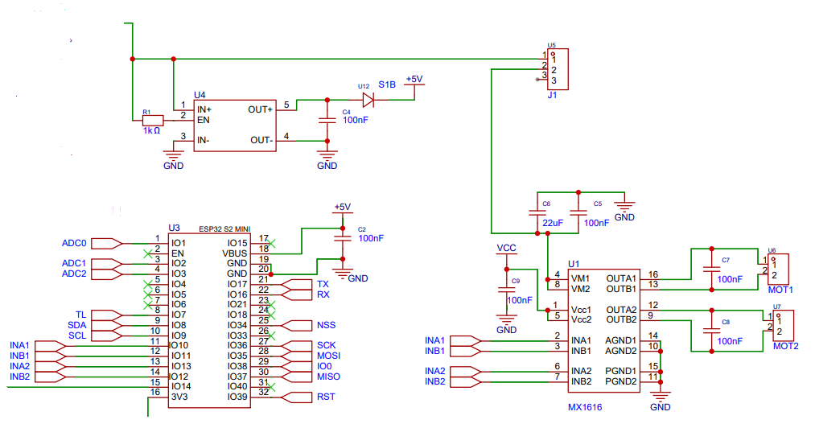
Ovládanie motorov

Slide 39
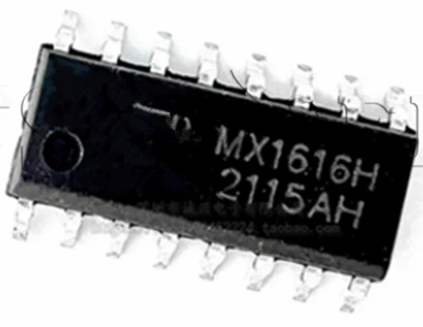
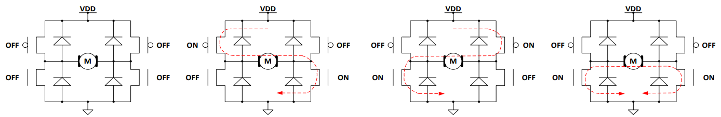
Tento dvojitý H-mostík môže napájať dva jednosmerné motory alebo 4-vodičový jeden krokový motor. Obvod má vstavanú TSD (tepelnú ochranu).

Slide 40
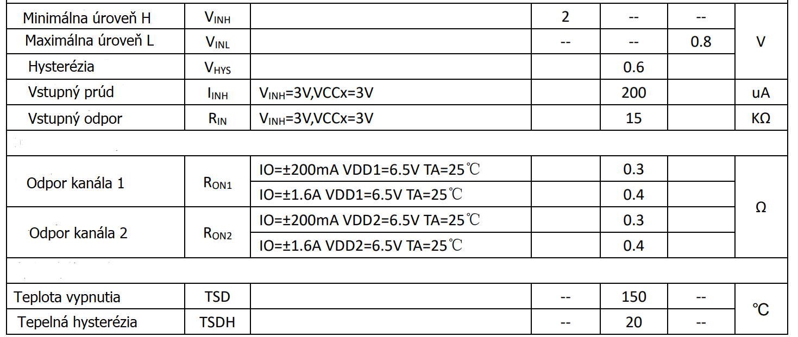
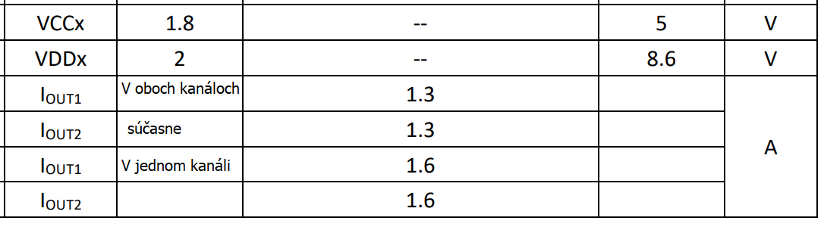

Slide 41
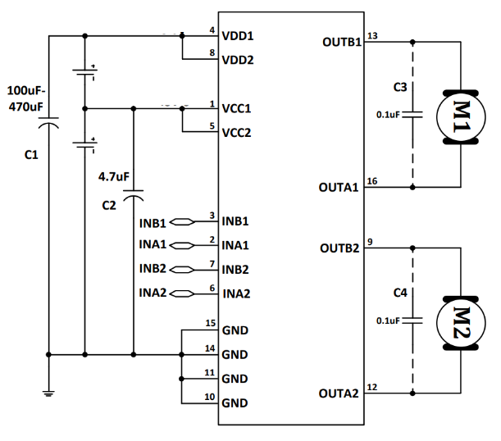
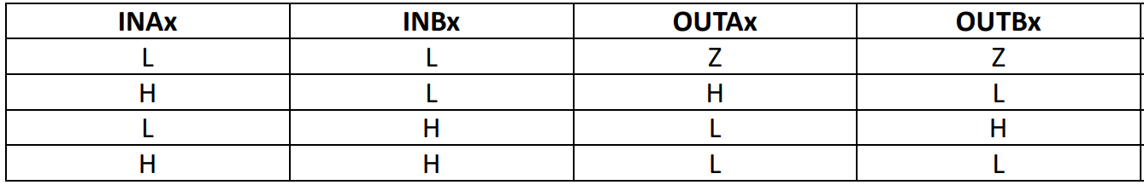
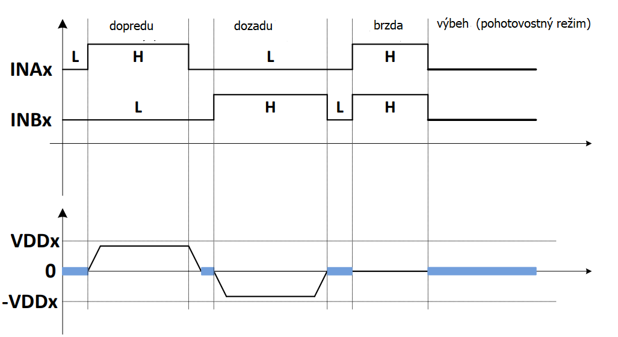

Slide 42
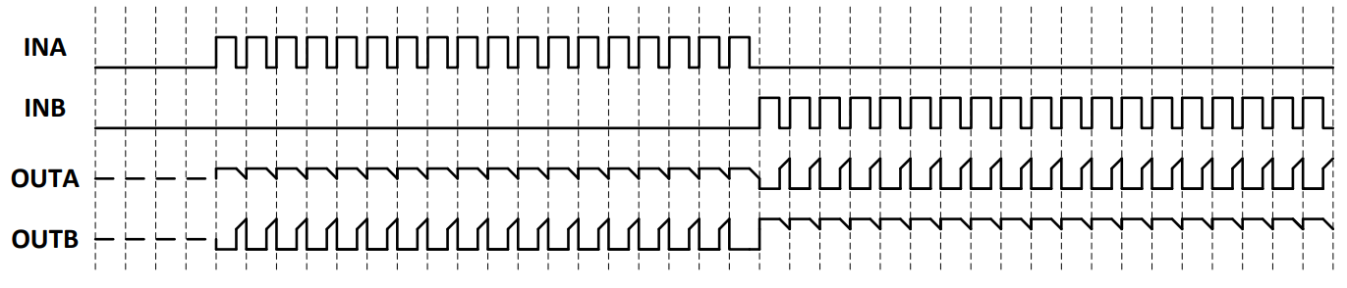
Režim A
Keď je vstupný signál INAx PWM a INBx=0 alebo INAx=0 a INBx je signál PWM, rýchlosť otáčania motora bude ovplyvnená signálom PWM. V tomto režime sa obvod pohonu motora prepína medzi vodivým a pohotovostným režimom. V pohotovostnom režime sú všetky výkonové tranzistory vo vypnutom stave a energia uložená vo vnútri motora sa môže uvoľňovať len pomaly cez diódu tela výkonového MOSFETu. Poznámka: Kvôli stavu vysokej impedancie v pracovnom stave nie je možné otáčky motora presne riadiť pracovným cyklom signálu PWM. Ak je frekvencia signálu PWM príliš vysoká, motor sa nemusí spustiť.

Slide 43
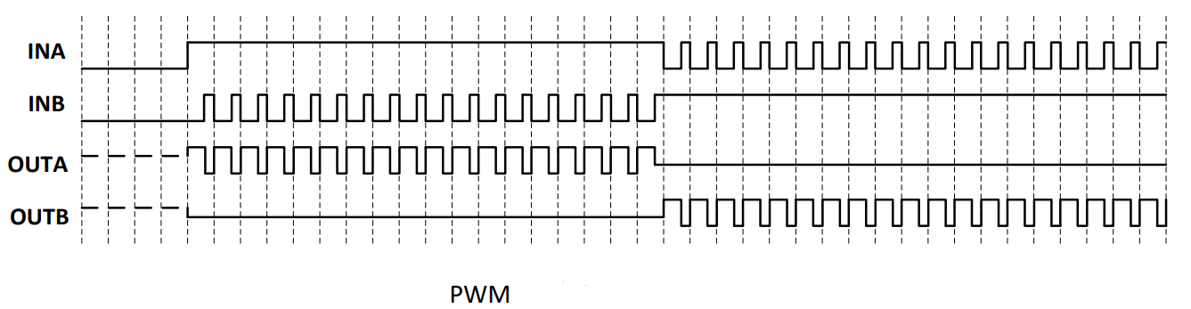
Režim B
Keď je vstupný signál INAx signál PWM a INBx=1 alebo INAx=1 a INBx je signál PWM, rýchlosť otáčania motora bude ovplyvnená signálom PWM. V tomto režime je výstup obvodu pohonu motora medzi režimom vodivým a brzdenia. V režime brzdenia sa uložená energia motora
rýchlo uvoľňuje cez tranzistory NMOS.
Poznámka: V dôsledku stavu brzdenia v prevádzkovom stave môže byť energia motora rýchlo uvoľnená a rýchlosť motora môže byť presne riadená pracovným cyklom signálu PWM.
Je potrebné poznamenať, že ak je frekvencia signálu PWM príliš nízka, motor sa nebude môcť plynulo otáčať kvôli prechodu do režimu brzdenia. Na zníženie šumu motora sa odporúča, aby frekvencia signálu PWM bola väčšia ako 10 kHz a menšia ako 50 kHz

Slide 44
Príklad 12.py motor1
Ovládajme motor1 len pomocou GPIO. Vstupy mostíka INA1 a INB1 ovládajú motor1 a INA2 a INB2 motor2. Vstupy mostíka sú pripojené na IO10 – IO13 nasledovne:
INA1 IO10
INB1 IO11
INA2 IO13
INB2 IO12
Máme otáčať motorom1 5s dopredu, 1s zastaviť, 5s dozadu a zastaviť.

Slide 45
13.py funkcia motor
Upravte predchádzajúci príklad tak, že vytvoríte funkciu s parametrom pre ovládanie motora1. Rýchlosť bude v rozsahu (0 – 1023).
14.py Trieda motor
Upravte predchádzajúci príklad tak, že vytvoríte triedu s pre ovládanie oboch motorov. Rýchlosť bude v rozsahu (-1023 až 1023).

Slide 46
WLAN
Modul network:
import network
wlan = network.WLAN(network.STA_IF) # create station interface
wlan.active(True) # activate the interface
wlan.scan() # scan for access points
wlan.isconnected() # check if the station is connected to an AP
wlan.connect('ssid', 'key') # connect to an AP
wlan.config('mac') # get the interface's MAC address
wlan.ifconfig() # get the interface's IP/netmask/gw/DNS addresses
ap = network.WLAN(network.AP_IF) # create access-point interface
ap.config(ssid='ESP-AP') # set the SSID of the access point
ap.config(max_clients=10) # set how many clients can connect to the network
ap.active(True) # activate the interface

Slide 47
Užitočná funkcia na pripojenie k vašej lokálnej WiFi sieti je:
def do_connect():
import network
wlan = network.WLAN(network.STA_IF)
wlan.active(True)
if not wlan.isconnected():
print('connecting to network...')
wlan.connect('ssid', 'key')
while not wlan.isconnected():
pass
ptrint('network config:', wlan.ifconfig())

Slide 48
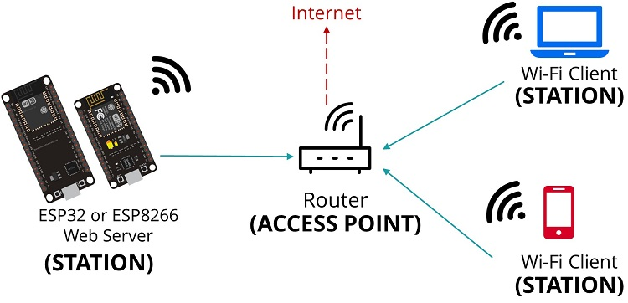
15.py Náš prvý WEB
20.py , 22.py ESP32 MicroPython Web Server „Ahoj!“, vytvára si SoftAP a privátnu sieť.

Slide 49
21.py Web server pripája sa na dostupný AP
23.py Celá aplikácia ovládanie auta/loďky

